Slide 1

7º Painel do Ciclo de Debates
O Brasil e a Ordem Internacional: Estender Pontes ou Erguer Barreiras?

Slide 2
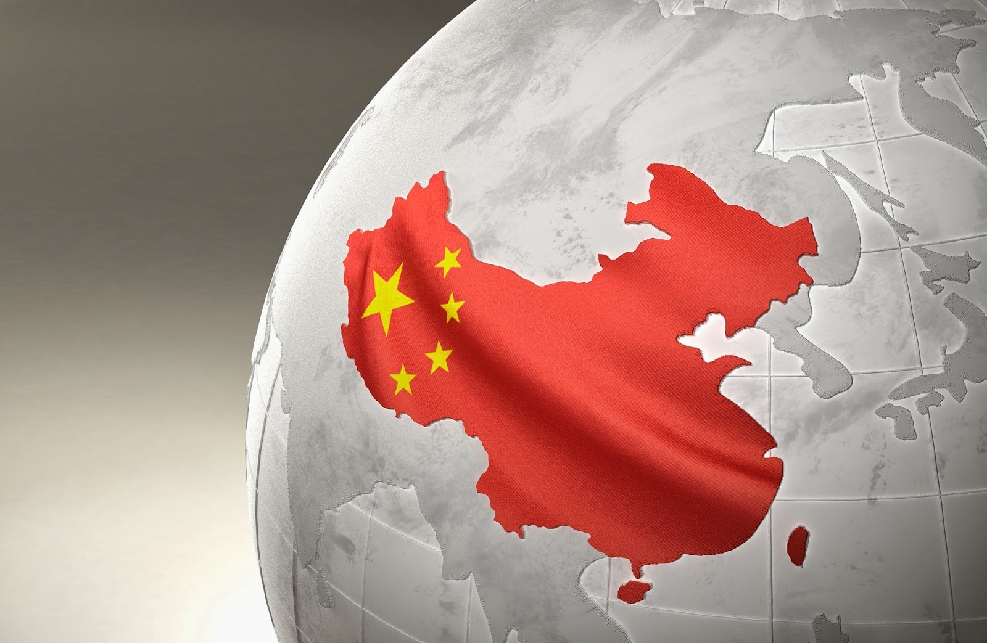
Protagonismo Chinês
e a instabilidade no Mar da China

Slide 3
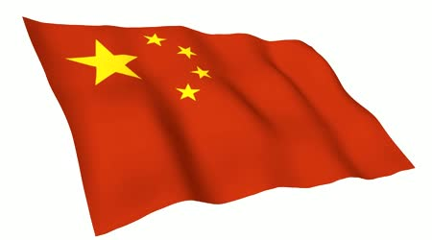
Protagonismo da China e região

Slide 4
Importância:
- Demográfica
- Econômica
- Ambiental
- Político

Slide 5
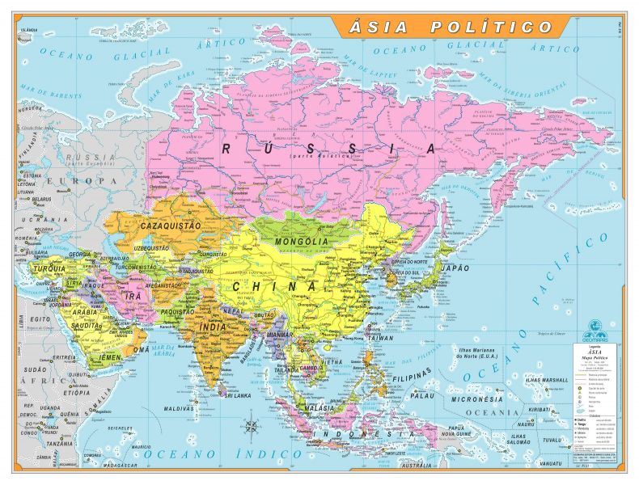
Ásia: maior e mais populoso continente
ÁSIA
Oriente Médio
Ásia Central
Subcontinente Indiano
Sudeste Asiático
Nordeste Asiático
Fonte: Geomapas. Ref.216-07 Ásia Político. Disponivel em: http://www.geomapas.com.br/nossos-produtos/ref.216-07-asia-politico-216-esc.07.html.

Slide 6
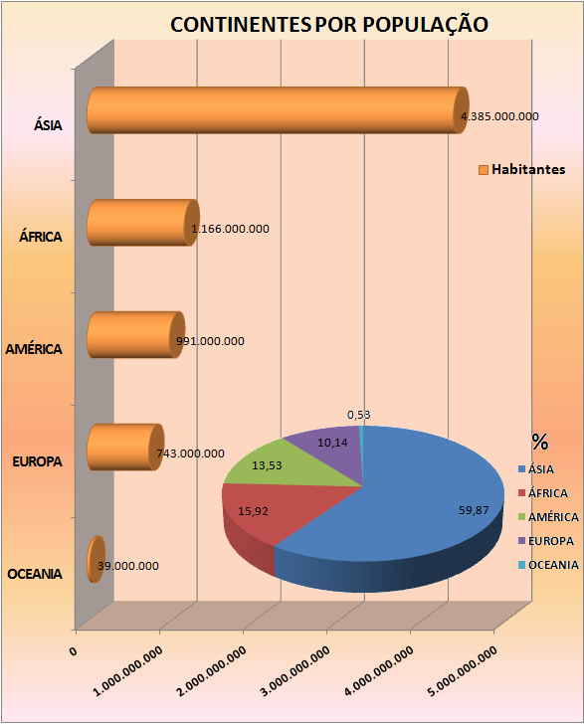
Ásia: maior e mais populoso continente
População
Asia = 59,87%
África = 15,92%
Total 75,79%
Europa = 10,14%
Américas = 13,53%
Total........... 23,67%
Fonte: Geo. Banco de Dados Mundial. Disponível em: https://geobancodedados.wordpress.com/2014/04/21/populacao/. Acesso em 10.MAR;18

Slide 7
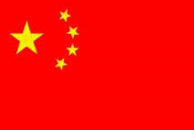
Ásia: maior e mais populoso continente
Classif | País | 2018 | 2020 | 2022 | 2023
1 | China | 1.397,0 | 1.409,3 | 1.419,5 | 1.420,9
2 | Índia | 1.334,2 | 1.369,6 | 1.405,8 | 1.424,3
3 | Estados Unidos | 328,4 | 333,7 | 339,0 | 341,7
4 | Indonésia | 265,3 | 272,1 | 279,0 | 282,6
5 | Brasil | 209,2 | 212,1 | 214,8 | 216,0
6 | Paquistão | 201,0 | 208,8 | 216,8 | 221,0
7 | Nigéria | 193,9 | 204,7 | 216,1 | 222,0
8 | Bangladesh | 164,9 | 168,3 | 171,8 | 173,6
9 | Rússia | 144,0 | 143,8 | 143,4 | 143,2
10 | Japão | 126,5 | 125,7 | 124,7 | 124,1
11 | México | 124,7 | 127,1 | 129,4 | 130,5
Fonte: International Monetary Fund, World Economic Outlook Database, April 2018. Disponível em: http://www.imf.org/external/pubs/ft/weo/2018/01/weodata/index.aspx. Acesso em 01.Mai.18

Slide 8
Protagonismo da China no Âmbito Econômico

Slide 9
China ganha poder relativo
2017
EUA/China = 1,6
Japão/China = 0,4
Kissinger (2011, p.497) – Os primeiros 20 anos do século XXI representam um período de oportunidade estratégica para China
1990
EUA/China = 9,4
Japão/China = 3,6
Fonte: International Monetary Fund, World Economic Outlook Database, April 2018

Slide 10
Ascensão da China, Asia e Oceania
País | 1989 | Classif | País | 2017
Estados Unidos | 5657,7 | 1 | Estados Unidos | 19.417,1
Japão | 3052,896 | 2 | China | 11.795,3
Alemanha | 1252,915 | 3 | Japão | 4.841,2
França | 1031,314 | 4 | Alemanha | 3.423,3
Reino Unido | 999,357 | 5 | Reino Unido | 2.496,8
Itália | 939,875 | 6 | França | 2.420,4
Canadá | 565,077 | 7 | Índia | 2.454,5
China | 461,066 | 8 | Itália | 1.807,4
Brasil | 458,527 | 9 | Brasil | 2.140,9
Espanha | 411,571 | 10 | Canadá | 1.600,3
Irã | 378,05 | 11 | Coreia do Sul | 1.498,1
Austrália | 308,276 | 12 | Rússia | 1.560,7
Índia | 300,187 | 13 | Austrália | 1.359,7
Holanda | 254,538 | 15 | Espanha | 1.232,4
Fonte: International Monetary Fund, World Economic Outlook Database, April 2018

Slide 11
Dinamismo Econômico Ásia e África
12 Asiáticos / 8 Africanos
Classif | País | 2008 | 2009 | 2010 | 2011 | 2012 | 2013 | 2014 | 2015 | 2016 | 2017 | 2018 | Média
1 | Libia | 2,67 | -2,99 | 3,18 | -66,66 | 124,71 | -36,83 | -53,02 | -13,02 | -7,39 | 70,80 | 16,44 | 4,00
2 | Etiopia | 11,20 | 10,00 | 10,60 | 11,40 | 8,70 | 9,90 | 10,30 | 10,40 | 8,00 | 10,86 | 8,55 | 20,45
3 | Costa do Marfim | 2,54 | 3,25 | 2,02 | -4,20 | 10,10 | 9,27 | 8,79 | 8,84 | 8,34 | 7,77 | 7,36 | 9,67
4 | India | 3,89 | 8,48 | 10,26 | 6,64 | 5,46 | 6,39 | 7,41 | 8,16 | 7,11 | 6,74 | 7,36 | 22,51
5 | Ruanda | 11,16 | 6,26 | 7,32 | 7,84 | 8,81 | 4,68 | 7,62 | 8,87 | 5,98 | 6,10 | 7,20 | 16,41
6 | Butão | 10,75 | 5,72 | 9,33 | 9,72 | 6,43 | 3,57 | 3,96 | 6,13 | 6,35 | 6,00 | 7,12 | 26,20
7 | Senegal | 3,68 | 2,42 | 4,27 | 1,85 | 4,50 | 3,57 | 4,10 | 6,46 | 6,74 | 7,16 | 7,04 | 12,67
8 | Bangladesh | 5,52 | 5,32 | 6,03 | 6,49 | 6,26 | 6,04 | 6,31 | 6,84 | 7,20 | 7,14 | 7,00 | 18,45
9 | Macau | 3,39 | 1,32 | 25,26 | 21,67 | 9,24 | 11,20 | -1,20 | -21,59 | -0,86 | 9,26 | 6,98 | 13,44
10 | Mianmar | 3,60 | 5,14 | 5,35 | 5,59 | 7,33 | 8,43 | 7,99 | 6,99 | 5,87 | 6,72 | 6,90 | 17,25
11 | Camboja | 6,69 | 0,09 | 5,96 | 7,18 | 7,26 | 7,44 | 7,07 | 7,20 | 7,04 | 6,95 | 6,90 | 20,15
12 | Laos | 7,82 | 7,37 | 8,02 | 7,99 | 7,81 | 8,03 | 7,61 | 7,27 | 7,02 | 6,83 | 6,81 | 23,53
13 | Djibouti | 5,81 | 1,62 | 4,15 | 7,29 | 4,84 | 5,00 | 6,00 | 6,50 | 6,50 | 6,70 | 6,70 | 6,62
14 | Filipinas | 4,15 | 1,15 | 7,63 | 3,66 | 6,68 | 7,06 | 6,15 | 6,07 | 6,92 | 6,67 | 6,67 | 13,61
15 | Vietnã | 5,66 | 5,40 | 6,42 | 6,24 | 5,25 | 5,42 | 5,98 | 6,68 | 6,21 | 6,81 | 6,60 | 22,60
16 | China | 9,60 | 9,20 | 10,61 | 9,50 | 7,90 | 7,80 | 7,30 | 6,90 | 6,72 | 6,86 | 6,56 | 33,69
17 | Tanzânia | 5,57 | 5,38 | 6,36 | 7,91 | 5,14 | 7,26 | 6,97 | 6,95 | 6,95 | 6,00 | 6,40 | 17,27
18 | Gana | 9,15 | 4,84 | 7,90 | 14,05 | 9,29 | 7,31 | 3,99 | 3,84 | 3,72 | 8,44 | 6,29 | 16,48
19 | Turquimenistão | 14,75 | 6,13 | 9,16 | 14,72 | 11,05 | 10,16 | 10,35 | 6,45 | 6,20 | 6,47 | 6,19 | 17,63
20 | Benin | 4,90 | 2,33 | 2,11 | 2,96 | 4,81 | 7,20 | 6,35 | 2,10 | 3,97 | 5,59 | 6,04 | 13,54
147 | Brasil | 5,09 | -0,13 | 7,54 | 3,99 | 1,93 | 3,01 | 0,51 | -3,55 | -3,47 | 0,98 | 2,26 | 1,65
Fonte: International Monetary Fund, World Economic Outlook Database, April 2018

Slide 12
Dinamismo Econômico Ásia e África
8 Africanos
Justificativas (Luis Padilla / OECD):
Demanda países emergentes por matérias-primas (Petróleo. Cobre, cobalto)
Boom demográfico
* Maior população jovem do mundo (200 milhões – 14-24 anos)
Classe média em ascensão – ascensão pelo cresc. econômico
Mercado interno mais dinâmico – reformas pelo FMI
Crescimento do investimento estrangeiro
  A partir de 2000 com os chineses, seguem EU. Índia BR
  Investimento em infraestrutura, exploração minerais e petróleo
Banco Mundial
Etiópia
- Resultado de grandes investimentos em irrigação, transporte e energia
- Ganhos de produtividade na produção agrícola, (importante para as exportações)
Costa do Marfim
  - Crescimento baseado em gastos do governo.
Djibouti
Atrai IDE principal chineses em infraestrutura.
Notes:
https://brasil.elpais.com/brasil/2014/07/25/economia/1406308313_205201.html

Slide 13
By main destination |  |  | By main origin
United States
By main destination |  |  | By main origin
1. Canada | 19.0 |  | 1. China | 18.4
2. European Union (27) | 18.2 |  | 2. European Union (27) | 16.6
3. Mexico | 13.3 |  | 3. Canada | 14.1
4. China | 7.0 |  | 4. Mexico | 11.7
5. Japan | 4.5 |  | 5. Japan | 5.9
Japan
1. China | 19.7 |  | 1. China | 21.5
2. United States | 15.5 |  | 2. European Union (27) | 9.4
3. European Union (27) | 11.7 |  | 3. United States | 8.9
4. Korea, Republic of | 8.0 |  | 4. Australia | 6.6
5. Taipei, Chinese | 6.2 |  | 5. Saudi Arabia, Kingdom of | 5.9
Germany
1. European Union (27) | 58.2 |  | 1. European Union (27) | 54.8
2. United States | 7.0 |  | 2. China | 8.9
3. China | 6.1 |  | 3. United States | 5.5
4. Switzerland | 4.5 |  | 4. Switzerland | 4.2
5. Russian Federation | 3.3 |  | 5. Russian Federation | 3.3
Unspecified destinations | 0.9 |  | Unspecified origins | 3.8
France
1. European Union (27) | 60.9 |  | 1. European Union (27) | 58.9
2. United States | 5.6 |  | 2. China | 8.0
3. China | 3.2 |  | 3. United States | 5.6
4. Switzerland | 3.1 |  | 4. Russian Federation | 2.8
5. Russian Federation | 1.8 |  | 5. Switzerland | 2.3
Brazil
1. European Union (27) | 20,7 |  | 1. European Union (27) | 20,5
2. China | 17,3 |  | 2. United States | 15,1
3. United States | 10,1 |  | 3. China | 14,5
4. Argentina | 8,9 |  | 4. Argentina | 7,5
5. Japan | 3,7 |  | 5. Korea, Republic of | 4,5
Posição da China no Comércio dos países (%)

Slide 14
Impactos ambientais

Slide 15
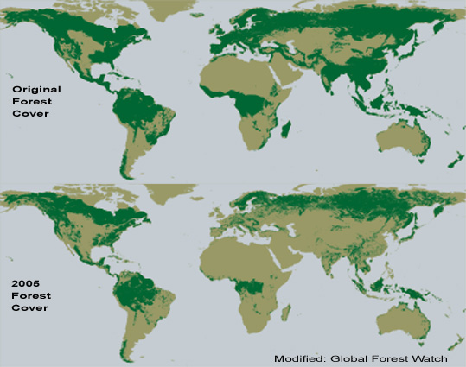
ASIA E MEIO AMBIENTE
Tropical e equatorial
– Vegetação variada – 70% desmatada
Source: https://serc.carleton.edu/eslabs/carbon/4a.html

Slide 16
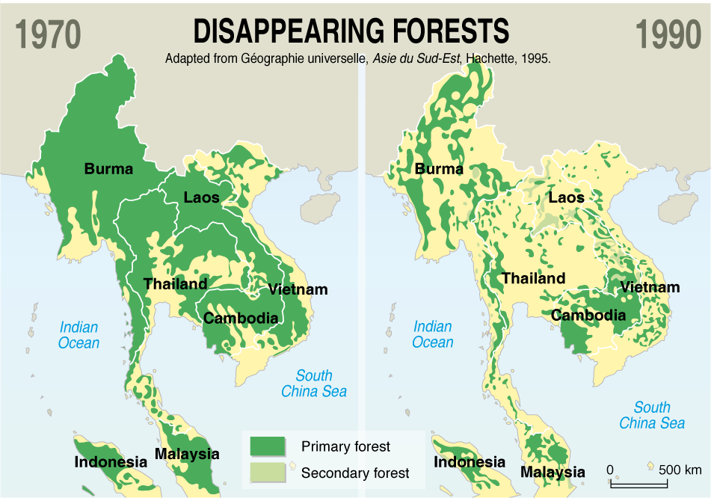
ASIA E MEIO AMBIENTE
Tropical e equatorial
– Vegetação variada – 70% desmatada
- Sudeste
Source: https://www.thailande-fr.com/societe/environnement/17305-deforestation-corruption-inondation-le-mal-thailandais

Slide 17
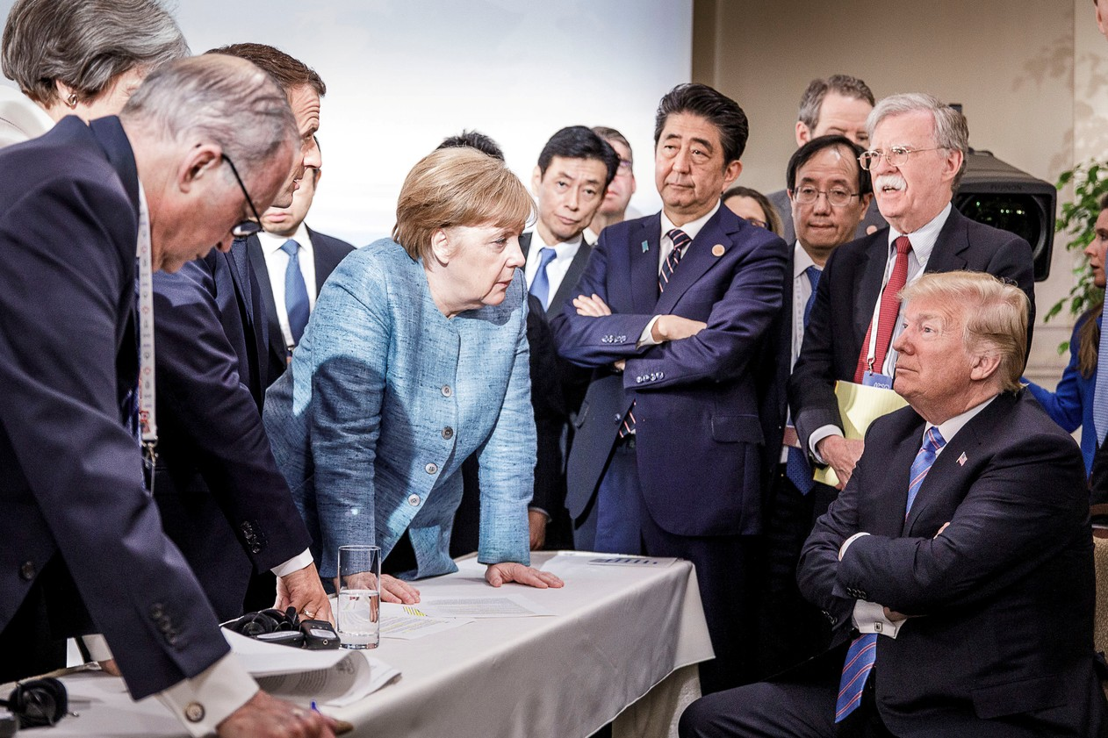
Reunião G-7, Canadá (8 e 9/Junho)
Agenda America First => America Alone
=> Parceiros comerciais dos EUA insatisfeitos com a imposição de tarifas sobre importações de aço (25%) e alumínio (10%) (Canadá, da União Europeia e México, além da China
Reunião do G7 (Alemanha, Canadá, Estados Unidos, França, Itália, Japão e Reino Unido)
Chanceler alemã, Angela Merkel fala com o presidente dos EUA, Donald Trump, durante segundo dia da cúpula do G7 em (Foto: Bundesregierung/Jesco Denzel/Handout via REUTERS). Disponível em: https://www.reuters.com/article/us-g7-summit-mood/one-rant-rough-talks-sour-g7-mood-in-confrontations-with-trump-idUSKCN1J50X6
Notes:
Reuters. Aliados do G7 confrontam Trump com números comerciais em cúpula tensa. Notícias de Negócios, 8 de Junho de 2018. Disponível em: https://br.reuters.com/article/businessNews/idBRKCN1J5001-OBRBS

Slide 18
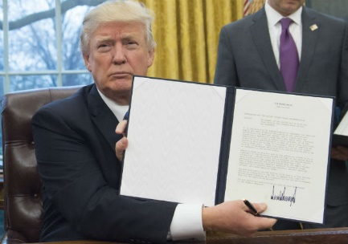
ISOLAMENTO DOS EUA DE TRUMP
Política importa mais que estratégia
Parceria transpacífico (TTPP)
Resultados
2017 - 23/Janeiro
=> Assinatura do decreto de retirada do TTPP (3 dias da posse)
Assinado em 2015 – 11 países (40% do PIB global)
Estratégia importante para Barack Obama
Inviabiliza acordo
(85% PIB mínimo
signatários)
Argumentos
Defesa dos trabalhadores
Desequilíbrio no câmbio
Consequências
Desconstrói politica de contrapeso à China
Japão ganha possibilidade de liderança
Abre espaço para influência chinesa
Presidente Donald Trump exibe acordo retirando o pais do TTPP

Slide 19
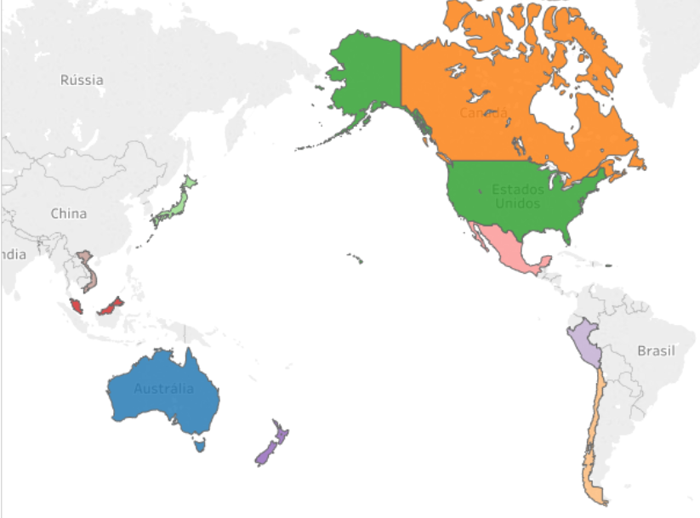
Acordo de parceria Transpacífico
Canadá
Japão
Consequências
Desconstrói politica de contrapeso à China
Japão ganha possibilidade de liderança
Abre espaço para influência chinesa
Padrões trabalhistas e ambientais
Brasil fora do acordo
Vietnã
México
Cingapura
Brunei
Peru
Austrália
Chile
Nova Zelândia
Notes:
http://www1.folha.uol.com.br/asmais/2015/10/1690329-7-pontos-para-entender-a-parceria-transpacifico-acordo-entre-eua-japao-e-mais-dez-paises.shtml

Slide 20
ISOLAMENTO DE TRUP
Politica importa mais que estratégia
Acordo do clima
de Paris
Resultados
2017 (1/Junho)
Ratificado por mais de 130 países
Metas
Reduzir poluição emitida por fábricas, veículos e desmatamento
Limitar o aumento da temperatura do planeta
Argumentos
Energia limpa ameaça emprego dos americanos
Aquecimento global é inventada pelos chineses
Defende energia nuclear e do carvão
Consequências
Aumento da poluição e aquecimento global
Falta com liderança internacional
Política para eleitorado
Transferência de embaixada Tel Aviv para Jerusalém
Muro na fronteira com México

Slide 21
ISOLAMENTO DE TRUP
Reforma fiscal
Aumento de Tarifas
Politica importa mais que estratégia
América em primeiro lugar
2017 (20/Dezembro)
Reforma fiscal e da redução de impostos por 51 votos contra 48
Redução permanente dos impostos cobrados das empresas de 35% para 21%
Redução até 2025, nos impostos das famílias, em quatro faixas de cobrança: 12%, 25%, 35% e 39,6% — outras três alíquotas intermediárias serão eliminadas.
Consequência
Ampliar o déficit fiscal americano em US$ 1,5 trilhão (R$ 4,935 trilhões) em dez anos
Aumento da taxa de juros
Falta de recursos para seguridade social (13 milhões pessoas)
2018 (8/março)
Imposição de tarifas 25% sobre aço e 10% alumínio
2018 (5/abril)
100 bilhões em tarifas contra China

Slide 22
Disputas no Mar do Sul da China

Slide 23
Ásia: maior e mais populoso continente
História de Disputas é antiga
Visita de Deng Xiaoping as Filipinas
Presidente local
“Se você olhar o mapa, as ilhas em disputa são mais perto das Filipinas do que da China”
Reposta de Deng
Após uma pitadinha no cigarro
“Se você olhar o mapa, as Filipinas são uma ilha perto da China”

Slide 24
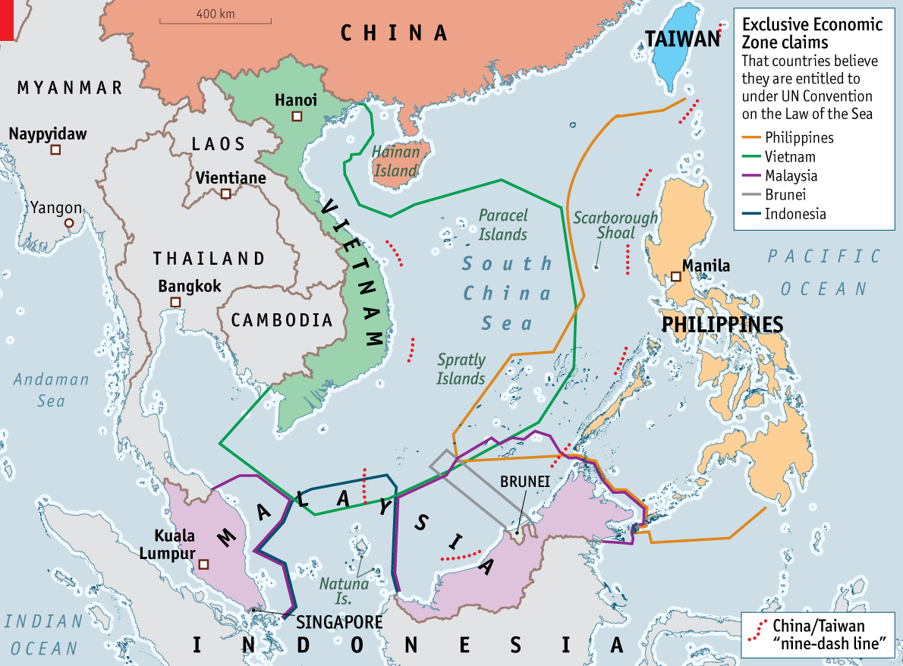
Disputas no mar do Sul da China
SANTORO, Maurício. A Geopolítica do Mar do Sul da China. Medium, 14 Julho, 2016. Disponível em: https://medium.com/@mauriciosantoro1978/a-geopol%C3%ADtica-do-mar-do-sul-da-china-10b20c70e750. Acessado em 10.Jun.18

Slide 25
Disputas no Mar do Sul da China
Disputas
China, Brunei, Indonésia, Malásia, Taiwan e Vietnã
2013 - China - presença mais assertiva
Instalações militares chineses (ilhas Spratly – 6 paises)
mísseis de cruzeiro antinavio
sistemas de mísseis terra-ar
Outras estruturas já construídas
29 pelo Vietnã
5 pela Malásia
8 pelas Filipinas
1 por Taiwan”

Slide 26
Disputas no Mar do Sul da China
2016 (Julho) - “Corte Permanente de Arbitragem (Haia, Holanda)
Decidiu contra maior parte das reivindicações chinesas
Pequim não possui autoridade histórica sobre a região
Situação no mar do Sul da China
=> Contra interesses dos EUA
Presença militar americana e influência na Ásia Oriental
China alcançando suas pretensões territoriais nesta região = fraqueza dos EUA

Slide 27
Considerações finais
Olhar para o Século XXI

Slide 28
Importância da China
- Demográfica
- Econômica
- Ambiental
- Político

Slide 29
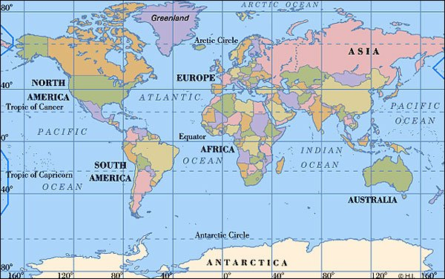
ONDE PODE ESTAR O CENTRO DO MUNDO?
EUROPA

Slide 30
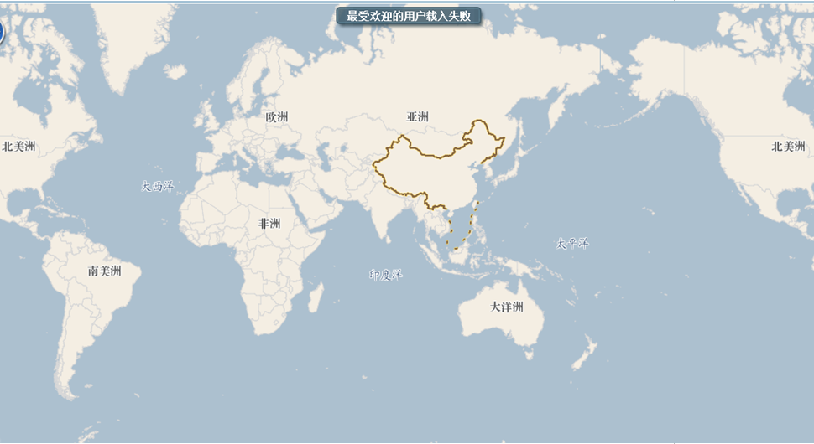
ONDE PODE ESTAR O CENTRO DO MUNDO?
ÁSIA – CHINA?

Slide 31
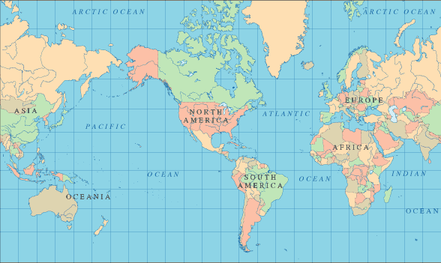
ONDE PODE ESTAR O CENTRO DO MUNDO?
AMÉRICAS – BRASIL?

Slide 32
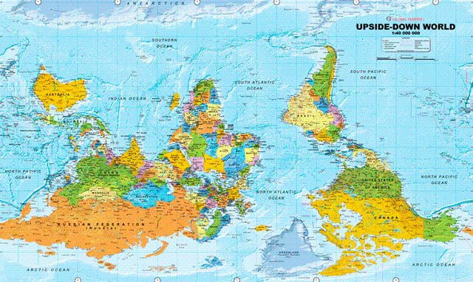
OLHAR COM OUTROS OLHOS
BRASIL em cima ?

Slide 33
Bibliografia
ALTEMANI, Henrique. Brasil e China: Cooperação Sul-Sul e parceria estratégica. Belo Horizonte: Fino Traço, 2012.
KISSINGER, Henry. On China. New York: The Penguin Press, 2011.
PAULINO, Luis Antonio ;· PIRES, Marcos (Organ ). Nos e a China - O Impacto da Presença Chinesa no Brasil e na América do Sul. São Paulo:
LCTE, 2009.
SHAMBAUGH, David. China Goes Global. The Partial Power. New York: Oxford University Press. 2013
YUAN, Haiwang; KNAPP, Ronald G.; LANDMAN, Margot E.; VEECK , Gregory (Editors). This is China : the first 5,000 years. Great Barrington, Mass., Berkshire Pub. Group, 2010.

Slide 34
Obrigado !
Alexandre Uehara aruehara@usp.br

